Slide 1
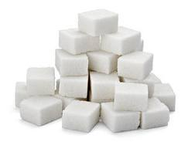
LES GLUCIDES
Cours de Biochimie fondamentale
1ere Année Médecine /2013-2014
Dr MED CHERIFI

Slide 2
SOMMAIRE
Introduction
LES OSES
I.1. CLASSIFICATION
Aldoses
Cétoses
I.2. ISOMERIE
Enantiomère
Épimère
Anomère
I.3. STRUCTURE LINEAIRE ET CYCLIQUE
I.4. PROPRIETES PHYSICOCHIMIQUES
I.5. ETUDE DE QUELQUES OSES
I.6. LES OSIDES

Slide 3
INTRODUCTION I
La plus grande partie des aliments à tout âge : 300 à 400 g/j chez l’adulte et d’avantage chez le nourrisson;
rentrent dans la constitution des membranes biologiques et de la matrice extracellulaire;
Principal fournisseur d’énergie;
Les glucides alimentaires : amidon (60%), le saccharose (30%), le lactose (10%);
ils sont divisés en sucre simples ou oses et les osides ( combinaison de partie glucidique ou non glucidique)
Composés essentiellement de carbone et d’hydrogène

Slide 4
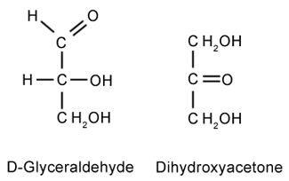
CLASSIFICATION DES OSES
LES OSES = MONOSACCAHRIDES
Caractérisés par la présence d’une fonction réductrice et de plusieurs fonctions alcool
Aldoses
Cétoses
Fonction carbonyle
Fonction carbonyle
En fonction du nombre d’atomes de carbone en trioses, tétroses , pentoses, hexoses, heptoses etc.
Notes:
Existence d’une fonction réductrice aldéhydique ou cétonique +
Des fonctions alcool.
Appellation hydrates de carbone n’est plus de règle actuellement

Slide 5
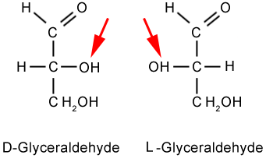
SERIES D ET L DES OSES
Dans le glycéraldéhyde , on trouve un carbone asymétrique (*C) : lié à 4 substituants différents et qui peut exister sous deux formes ( série D ou série L)
Molécule chirale ou asymétrique
Le nombre d’isomères optiques pour un monosaccahride donné est de 2^{n}
Notes:
Le pouvoir rotatoire est lié au carbone asymétrique ( carbone chiral);
La plupart des oses naturels appartiennent à la série D ; cependant quelques exceptions existent

Slide 6
SERIES D ET L DES OSES
LA PLUPART DES OSES NATURELS APPARTIENNENT A LA SERIE D;
Parmi cette série D les plus fréquemment rencontrés sont : glucose , galactose, ribose , arabinose, mannose, erythrose. Fructose, ribulose, xylulose);
La présence d’un centre d’asymétrie donne à la molécule un pouvoir rotatoire : capacité de dévier la lumière polarisée;
L’appartenance à une série ne préjuge pas du sens du pouvoir rotatoire ( exp le D-Fructose est lévogyre).

Slide 7
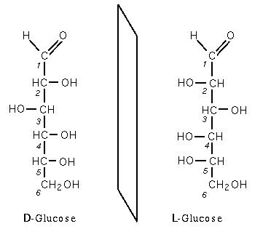
ISOMERIE DES OSES
En projection plane , les énantiomorphes sont des monosaccharides dont l’un est l’image en miroir de l’autre: configuration opposée autour de chaque atome chiral.
Les stérioisomères non énantiomorphes sont appelés diastérioisomères.
Des épimères sont des diastérioisomères ne différant que par un seul centre chiral ( exp. D –glucose et D-galactose).
énantiomères
Notes:
Les isomères sont des composés ayant la mm formule brute mais diffèrent par leur formule développée;
Les énantiomères ont les mm propriétés chimiques mais de pouvoir rotatoire différents;
Un mélange équimoléculaire de deux énantiomères s’appelle mélange racémique: n’ayant pas de pouvoir rotatoire;
Enantios du grec qui veut dire contraire

Slide 8
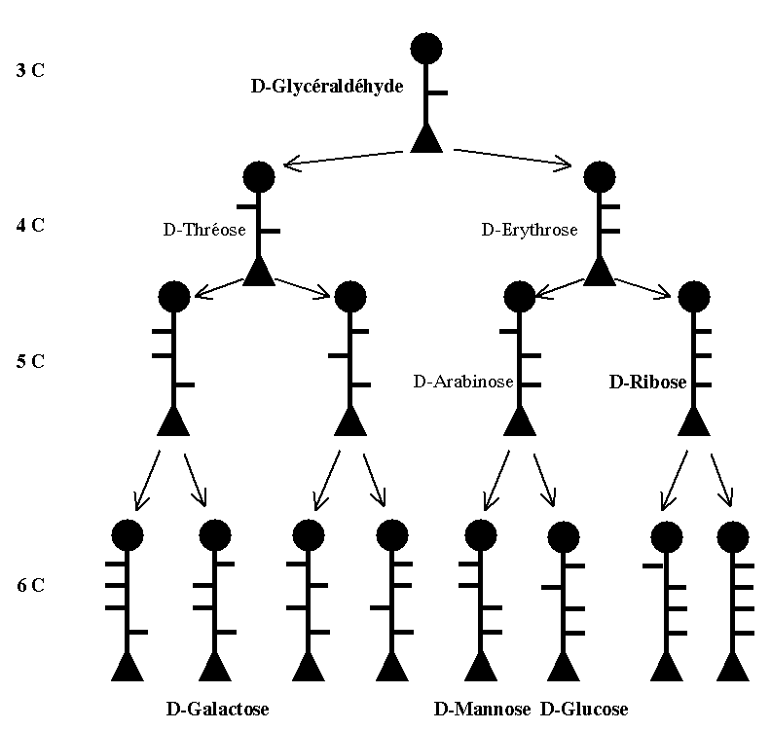
FILIATION DES OSES : SYNTHESE DE KILIANI FISCHER
Notes:
Consiste en l’addition d’un atome de carbone à un aldose; elle n’est pas possible avec les cétoses car elle introduit des ramifications dans la chaîne carbonée.

Slide 9
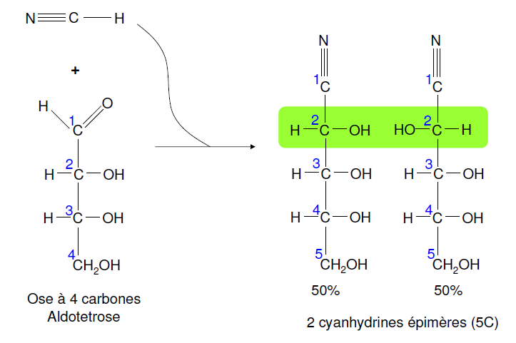
FILIATION DES OSES : SYNTHESE DE KILIANI FICHER
Première étape
Addition d’acide cyanhydrique
Érythrose

Slide 10
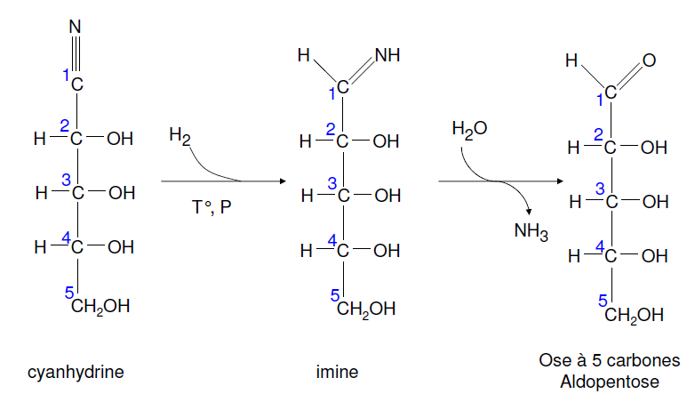
FILIATION DES OSES : SYNTHESE DE KILIANI FISCHER
Deuxième étape
D-ribose

Slide 11
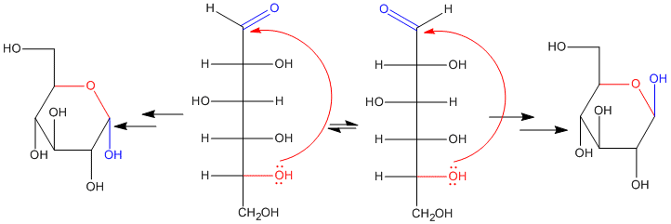
CYCLISATION DES OSES
Un certain nombre de propriétés des oses ne sont explicables que par une structure hémiacétalique cyclique ( Tollens, 1882);
Haworth avait montré que cette structure cyclique se faisait entre la fonction aldéhydique et le carbone 4 ou 5
Notes:
Les oses à 5 et 6 atomes de carbone se cyclisent facilement , alors que les tétroses ont sous forme linéaire.

Slide 12
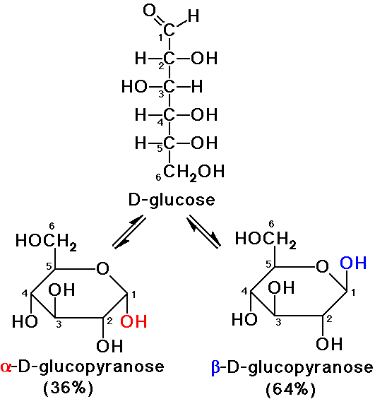
Formes anomériques dans la représentation de Haworth
Dans cette forme cyclique le carbone 1 devient asymétrique, ce qui explique l’existence de deux isomères α et ß: on les appelle anomères
Notes:
Selon cette représentation cyclique les hydroxyles de droite dans la forme linéaire (Fischer) se trouvent en bas du cycle dans la représentation de Haworth.
Dans la série D , l’anomère alfa a un OH dirigé vers le bas;
Dans la série L, l’anomère alfa a un OH dirigé vers le haut
CH2OH au-dessus du plan ; le sucre est dans ce cas de la série D

Slide 13
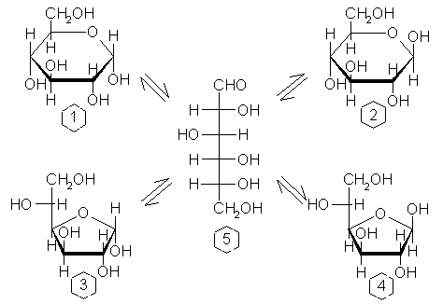
FORME PYRANE ET FURANE
Notes:
Le glucose est plus stable sous la forme pyranose;

Slide 14
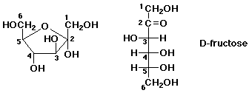
CYCLISATION DES OSES
Les deux anomères différent par leur pouvoir rotatoire ; phénomène de mutarotation
Les formes pyraniques sont plus stables que les furaniques

Slide 15
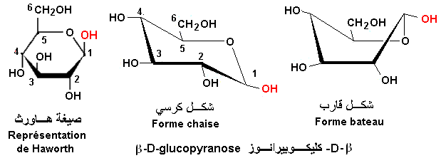
Formes chaise et bateau des oses
Formes bateau et chaise du cycle pyranique
La forme chaise est la plus stable dans les milieux
C’est sous cette forme cyclique qu’interviennent les sucres dans les structures biochimiques complexes; par la liaison de leur carbone anomérique

Slide 16
Propriétés Physico-chimiques des Oses
Propriétés physiques: très solubles dans l’eau; leur solubilité dans l’alcool est faible; les solutions d’oses sont douées de pouvoir rotatoire
Propriétés chimiques :
Oxydation des oses :
oxydation en milieu alcalin : pouvoir réducteur
oxydation enzymatique : par la G6PD et par la glucose-oxydase
Si la fonction semi-acétalique est protégée (par exp. Par liaison osidique) le sucre perd son pouvoir réducteur ).

Slide 17
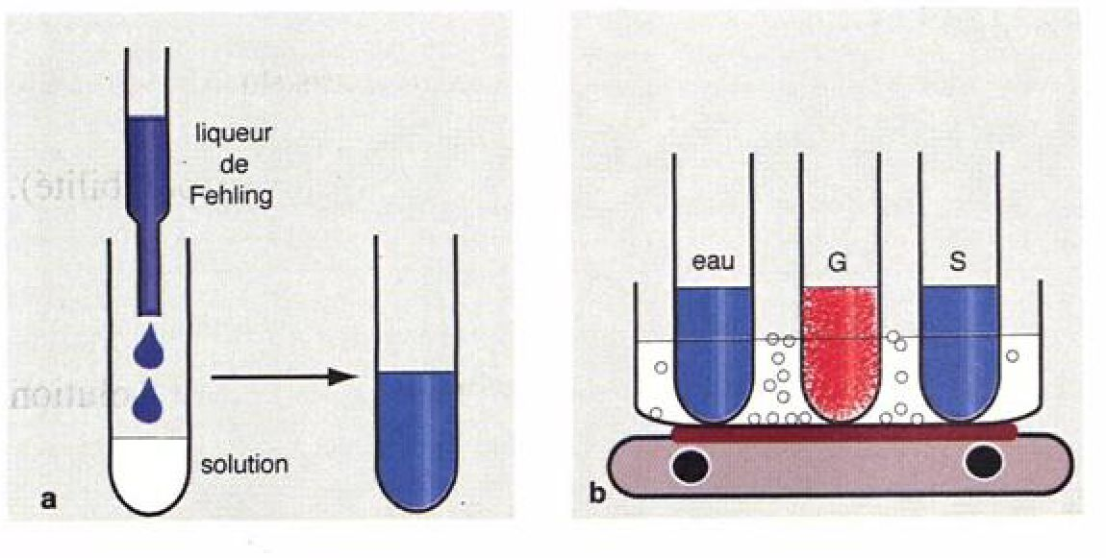
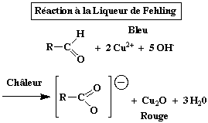
Propriétés chimiques des Oses
POUVOIR REDUCTEUR DES OSES
Notes:
Oxydation de la fonction aldéhydique et cétonique ; ces sucres vont se comporter comme des réducteurs
Les sucres dont le groupement aldéhydique ou cétonique est engagé dans une liaison osidique ne donnent pas cette réaction

Slide 18
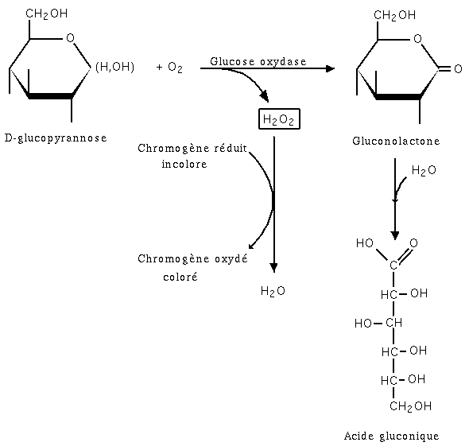
Propriétés générales des Oses
Cette réaction est utilisée pour doser le glucose dans les laboratoires;
Méthode enzymatique colorimétrique

Slide 19
Propriétés générales des Oses
2. Réduction des oses
Sorbitol
Le borohydrure de sodium NaBH4 réduit les oses en polyalcools
Notes:
Le mannose donne le mannitol et le galactose en dulcitol

Slide 20
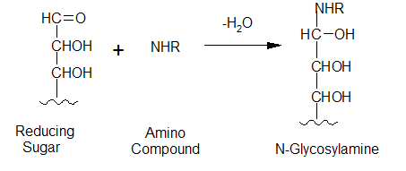
Propriétés chimiques des oses
3.Action de l’ammoniaque et des composés azotés

Slide 21
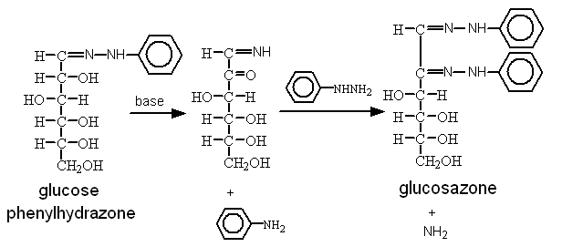
Propriétés chimiques
Les hydrazines substituées réagissent avec les oses en proportion équimoléculaires donnant des hydrazones
On obtient la même osazone à partir du glucose , mannose, fructose.
Notes:
Le glucose , galactose et mannose donnent la mm osazone du fait de la réaction des PHZ , toujours , avec le carbone 1 et 2.

Slide 22
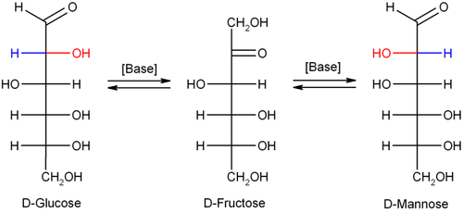

Slide 23
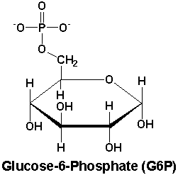
Propriétés chimiques des oses
4. Action sur les protéines
Les fonctions amines des protéines réagissent in vitro et in vivo avec les glucides pour donner des glycosyl protéines ( exp. In vivo formation d’une liaison glucosyl-protéines dans le sang chez le diabétique hyperglycémique)
5. Formation d’esthers
Le plus souvent c’est la fonction alcool primaire qui est estérifiée. Les composés obtenus sont d’une grande importance métabolique

Slide 24
Propriétés chimiques des oses
6. Alkylation
En présence d’agents alcalins et de sulfates ou d’iodure de méthyle, les hydroxyles libres des oses sont remplacés par des groupements méthoxy (OCH3). L’alkylation ne porte pas sur les OH bloqués. Cette réaction est utile pour connaître les modalités de la liaison entre les molécules d’oses chez les osides.
En présence d’iodo-méthane et oxyde d’argent

Slide 25
Analyse des oses
Chromatographie sur papier ou gel de silice avec des solvants appropriés;
Chromatographie liquide haute performance HPLC
Spectrométrie de masse

Slide 26
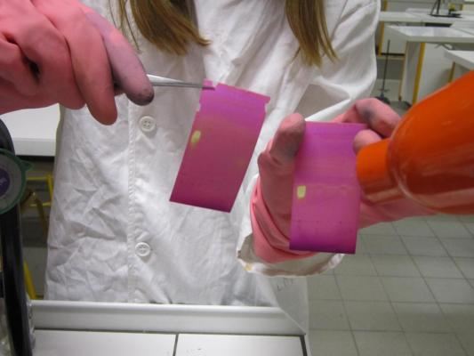
CHROMATOGRAPHIE SUR COUCHE MINCE

Slide 27
ETUDE PARTICULIERE DES OSES
Trioses : dihydroxyacétone et l’aldéhyde glycérique
Tétroses : érythrose formé dans le métabolisme intermédiaire des oses
Pentoses : D ribose et le désoxyribose ainsi que leurs dérivés phosphoriques
Héxoses: les pricipaux héxoses sont : le glucose, le galactose , le mannose et le fructose

Slide 28
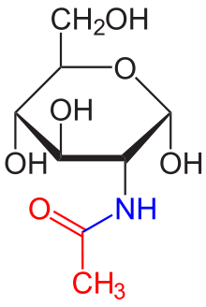
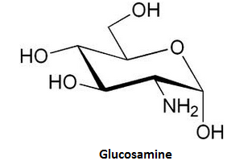
Les Osamines : ce sont des oses dans lesquels un hydroxyle (2) est remplacé par un groupement NH2; ce dernier est le plus souvent acétylé. Ils ne sont jamais trouvées à l’état libre.
N-acétyl-glucosamine
Ce sont des constituants des glycoprotéines, des gangliosides et des glycosaminoglycannes (GAG)

Slide 29
Acides uroniques : dérivent des aldoses par oxydation de la fonction alcool primaire en fonction carboxylique. L’un des plus importants est
L’acide glucuronique . Ce dernier est trouvé dans plusieurs polyosides, comme il intervient dans l’élimination de plusieurs substances :
détoxification, sous forme de dérivés glucurono-conjugués.

Slide 30
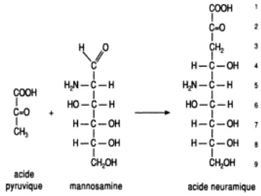
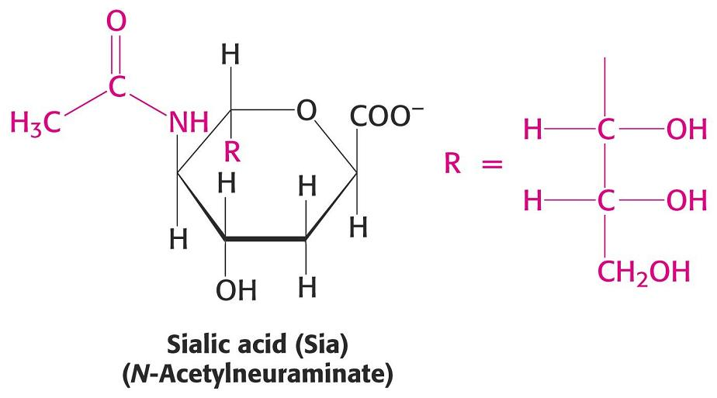
Acides sialiques ( neuraminiques): -L’acide Neuraminique est obtenu par condensation : ac.pyruvique (fonction methyl) + mannosamine (fonction aldéhyde)= (réaction d’aldolisation)
Cyclisation entre 2 et 5
Acide N-acétylneuraminique (NANA)
Notes:
Constituants des divers glycoprotéines et glycolipides du cerveau.
Ils protègent les protéines contre les protéases
C’est la première cible du virus de la grippe.

Slide 31
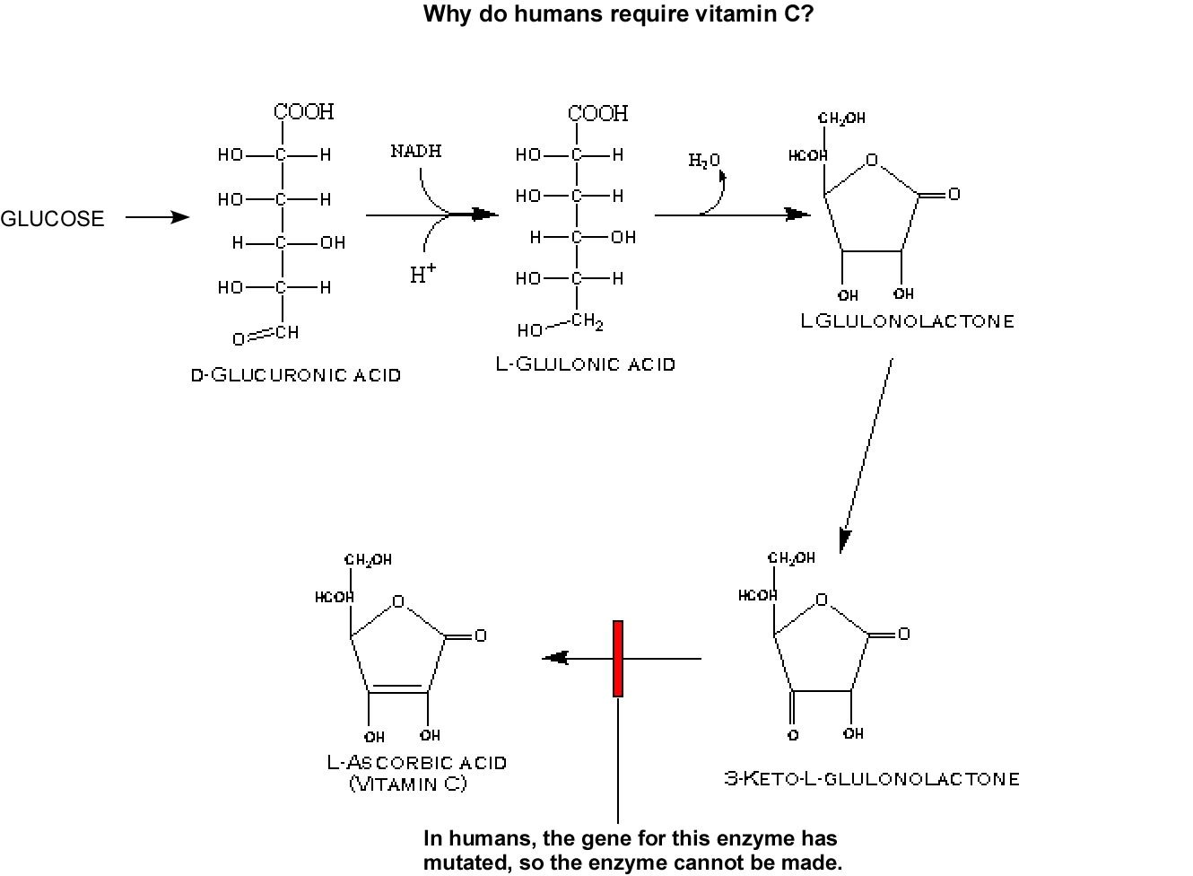
la vitamine C :
Notes:
Vitamine hydrosoluble; seule la forme L est active
Sa fonction ène-diol est caractéristique
Elle possède un pouvoir réducteur des plus importants

Slide 32
LES OSIDES

Slide 33
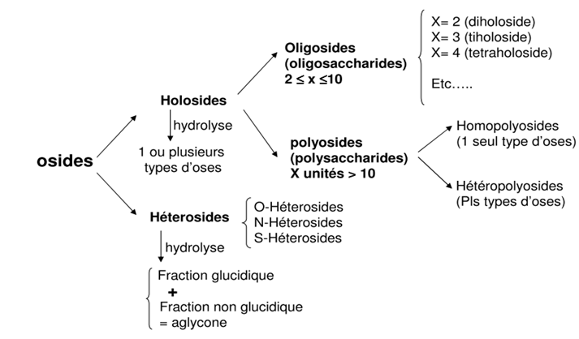
Classification des Osides ( sucres complexes)
Notes:
Polyoside peut atteindre jusqu’à 3000 molécules d’oses.

Slide 34
LES HOLOSIDES
Ils sont constitués uniquement d’oses
I. LES DIHOLOSIDES
→à l’état libre : le Lactose, Saccharose, tréhalose
→autres proviennent de l’hydrolyse des polyosides.
Selon le mode de liaison, le diholoside est soit réducteur ou non réducteur :
Diholoside non réducteur : liaison osido-oside
Il y a condensation de la fonction hémiacétalique de chaque ose par une liaison osido-oside→absence du phénomène de mutarotation.

Slide 35
Le saccharose « Sucrose »
Très rependu chez les végétaux (glucide circulant).
son hydrolyse libère 1 glucose+ 1fructose :
*Hydrolyse chimique : Acide « HCL 6N » à chaud
*Hydrolyse enzymatique : 2types d’enzymes :
A -D-glucosidase (Saccharase intestinale, peut hydrolyser le maltose)
B -D-fructosidase (Invertase, extraite de la levure de bière)

Slide 36
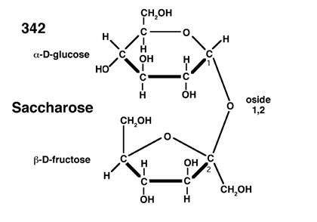
C’est un sucre dextrogyre

Slide 37
Nomenclature des oligosides
-…ose : la fonction hémiacétalique de l’ose est libre
-….osyl : la fonction hémiacétalique du premier ose est engagé dans la liaison osidique
-…oside : la fonction hémiacétalique du dernier ose est engagé dans la liaison osidique.

Slide 38
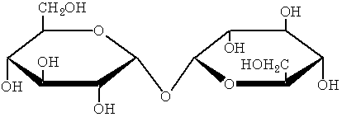
Le Tréhalose
Retrouvé chez les champignons, algues, bactéries, hémolymphe des insectes;
c’est un sucre non réducteur

Slide 39
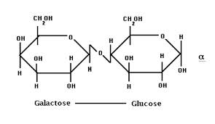
LE LACTOSE
Sucre réducteur
Lait des mammifères
D-Galactose + D-Glucose liés par une liaison β (1→4).
Fonction libre donc présence de mutarotation
Une enzyme spécifique : la B-D Galactosidase « lactase » intestinale, ancrée dans la membrane des entérocytes, catalyse l’hydrolyse du lactose.

Slide 40
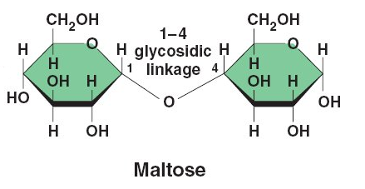
Sucre réducteur
Le Maltose
Produit d’hydrolyse, obtenue lors de la digestion des polyholosides par l’amylase.
2 molécule de glucose liés par une liaison de type α(1→4)
La Maltase
« α-glucosidase » libère les deux molécules du glucose (chez les animaux, végétaux, levures et certaines bactéries).

Slide 41
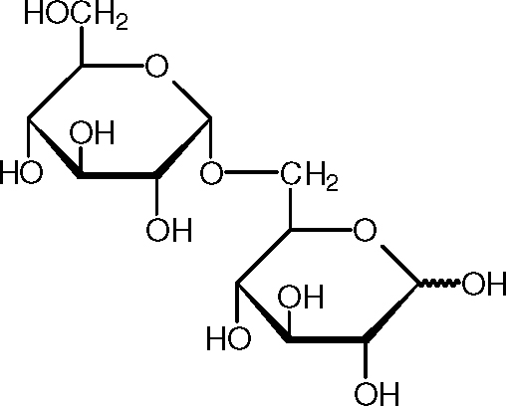
Sucre réducteur
L’isomaltose
Issue de la dégradation du glycogène et amidon, formé de 2 molécules de D-glucose liées par une liaison α (1→6).

Slide 42
II. LES POLYHOLOSIDES = POLYOSIDES
Macromolécules, enchaînement de 10-3000 résidus d’oses, appelés aussi glycanes :
Dans le cas où toutes les molécules sont identiques on parlera d’homopolyosides
Dans le cas où il s’agit d’oses différents on parle d’hétéropolyosides
HOMOPOLYOSIDES
Il s’agit de l’amidon, glycogène, cellulose, Dextranes, chitine

Slide 43
AMIDON
Principale forme de réserve glucidique chez les végétaux.
Sucre lent, il représente le premier aliment énergétique chez l’homme.
Insoluble dans l’eau→ sans influence sur la pression osmotique interne des cellules, d’où l’importante possibilité de stockage.
L’amidon est formé de 2 polymères homogènes : Amylose et Amylopectine

Slide 44
L’amylose
représente 20% de l'amidon est soluble dans l'eau tiède et cristallise par refroidissement.
Polymère linéaire de 1000 à 4000 monomères de D-glucose liés par une liaison O-glycosidique (α1-4).
Répétition de motifs : α-D-glucopyranosyl (1-4) α-D-glucopyranosyl

Slide 45
Sa forme spatiale est hélicoïdale à 6 résidus de glucose par tour d’hélice, et ceci par rotation autour de la liaison osidique α(1-4).
Cette conformation est stabilisée par des liaisons hydrogènes en C2 du premier cycle et C3 du second cycle.
De fait de cette conformation, l’amylose donne une coloration bleu à froid avec l’eau iodée.

Slide 46
L’amylopectine
l'amylopectine :80% de l'amidon
Polysaccharide ramifié: une chaine linéaire « liaisons α (1-4) », avec des ramifications α (1-6) environ tout les 20 résidus.
Notes:
L’amidon ne porte qu’une extrémité réductrice

Slide 47
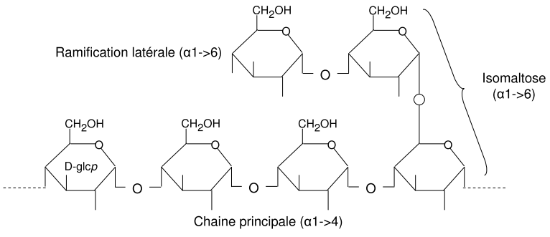
Structure de l’amylopectine

Slide 48
GLYCOGENE
Homopolysaccharide de réserve ramifié, présent dans toutes les cellules, abondant dans les muscles squelettiques et le foie ou il se trouve S/F de granules cytoplasmiques.
Structure primaire proche de l’amylopectine; mais il est plus branché (ramification tout les 8 à 14 résidus glucose)→ aspect buissonnant plus compacte et plus dense que l’amylopectine

Slide 49
1 extrémité réductrice « du glucose terminal »; non réducteur, soluble dans l’eau, donne une coloration brun acajou avec l’iode.
Le glycogène alimentaire est dégradé par les amylases et glucosidases (comme l’amidon), alors que le mécanisme est différent pour le glycogène stocké dans les muscle et foie « Glycogénolyse ».

Slide 50
LA CELLULOSE
Principal constituant structural des parois cellulaires végétales ; associée à d’autres molécules.
on en trouve aussi dans la tunique externe rigide d’invertébrés marins appelés tunicier.
Cette biomolécule représente plus de la moitié du Carbonne dans la biosphère.

Slide 51
Glucosane linéaire :
Unités de D-glucose (n>10000) liés par des liaisons (B1-4)→ ce qui limite les possibilités de rotation des résidus consécutifs.
Une extrémité réductrice, absence de pouvoir réducteur.
Conformation rigide étirée, dans laquelle chaque résidu glucose est retourné d’environ 180° par rapport à ces voisins → configuration « tété brèche » stabilisée par des liaisons hydrogènes entre l’oxygène hétérocyclique d’un monomère et la fonction alcool portée par le C3 du monomère suivant.

Slide 52
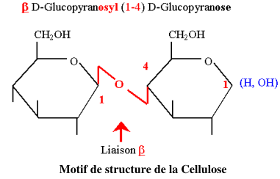

Slide 53
LA CHITINE
C’est un polymère de la N-acétylglucosamine dont les molécules sont unies en enchaînement linéairees par des liaisons ß-1,4.
Elle rentre dans la constitution
de l’exosquelette des arthropodes et ceratins champignons

Slide 54
HETEROPOLYOSIDES
Leur hydrolyse libère différents monosaccharides neutres , mais également des acides uroniques, osamines et des acides sialiques

Slide 55
Exemples d’hétéropolyosides
Galactoarabane : galactose+ arabinose ; exp. des Gommes chez les acacia
Agar-agar ou gélose : polymére de D et L galactose irrégulièrement sulfatés, fourni par les algues rouges.
Les alginates : Ac B-D-mannuronique + α-L-guluroniqe, fourni par les algues brunes.
Hémicellulose : 2 eme composant de la parois pectocellulosique chez les végétaux, rôle de pontage entre les fibres cellulosiques mais aussi avec d’autres composants matriciels. Les hémicelluloses incluent les polyosides suivants : xylane, glucuronoxylane, arabinoxylane, glucomannane, et xyloglucane.

Slide 56
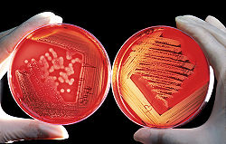
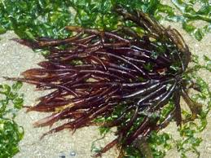
Alga Agar agar
A blood agar plate used to culture bacteria and diagnose infection.

Slide 57
HETEROSIDES
Peptidoglycanes
Glycoprotéines
Protéines
Oses neutres ( glucose , galactose, etc.)
(Protéines majoritaires)
Protéoglycannes
(5% protéines + 95% glucides)
OSE + Partie AGLYCANE
Lipides ( glycolipides )
Osamines , Acide uronique, AC. Sialiques, etc.
Bases nucléotidiques
Notes:
Les hétérosides sont appelés aussi les glycoconjugués

Slide 58
PROTEOGLYCANNES
Les Protéoglycannes sont des macromolécules dont la chaîne protéique sert principalement de site d’attachement pour d’énormes polysaccharides, appelés glycosaminoglycanes ( GAG ou MPS)
Les GAG, longues chaînes linéaires résultant de la condensation d’un grand nombre d’unités disaccharidiques, formées généralement un sucré aminé ( soit GlcNAC ou GalNAC) et un acide uronique ( soit l’acide glucuronique ou l’acide iduronique)
Après la synthèse divers goupements hydroxylés peuvent être sulfatés.

Slide 59
On connaît 5 variétés de GAG:
Acide Hyaluronique
chondroitines sulfates
keratanes sulfates
dermatanes sulfates
héparine/héparanes sulfates

Slide 60
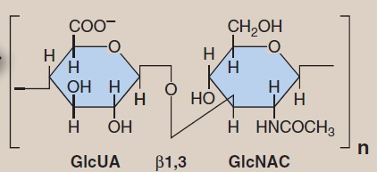
Acide hyaluronique
-Différent des autres GAG par : -Non sulfaté
-N’est pas lié aux protéines de façon covalente.
(Liaisons ioniques)
-Le seul GAG présent aussi chez les bacteries.
-Nombre de répétitions n variable, peut atteindre 50.000.
-Fonction : lubrifiant, shock absorber.
-Localisation : liquide synovial, humeur vitrée, cordon ombilical, tissu conjonctif lâche et cartilage.

Slide 61
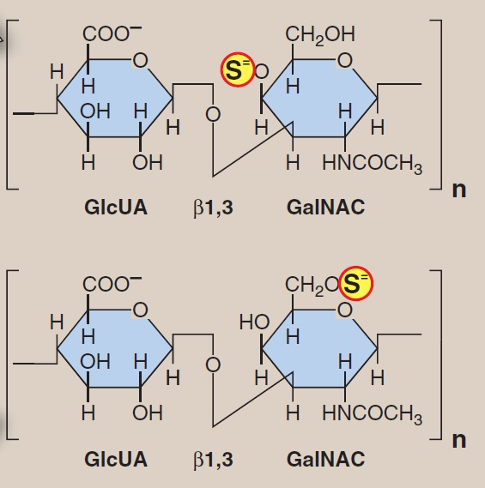
Chondroitines 4- et 6-sulfates
-Le GAG le plus abondant dans le corps humain.
-Se lient aux proteines par un motif trisaccharidique constant (serine ou threonine-Xyl-Gal-Gal)
Localisation : cartilage, tendons, ligaments, aorte et cornée.

Slide 62
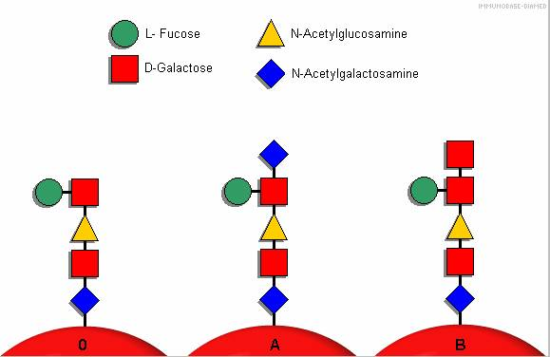
GLYCOPROTEINES
Groupes sanguins

Slide 63
METABOLISME DES GLUCIDES

Slide 64
DIGESTION ET ABSORPTION DES SUCRES
En période postprandiale les glucides sont apportés sous différentes formes :
monosaccharides ( fructose, glucose, etc.)
disaccharides (≈ 30 à 40% de la ration alimentaire)
Polysaccharides ( amidon , glycogène) ≈ 60% de la ration alimentaire
Au niveau intestinal, les polysaccharides et les disaccharides sont attaqués par des enzymes pancréatiques et par des disaccharidases intestinales pour donner des monosaccharides

Slide 65
LES CINQ DISACCHARIDASES
DE LA BORDURE EN BROSSE
Disaccharides | Structure | Disaccharidases
Maltose |  | Maltase
Isomaltose | Glcα(1 6)Glcα | Isomaltase
Saccharose ou sucrose |  | Saccharase
Lactose |  | Lactase
Tréhalose |  | Tréhalase

Slide 66
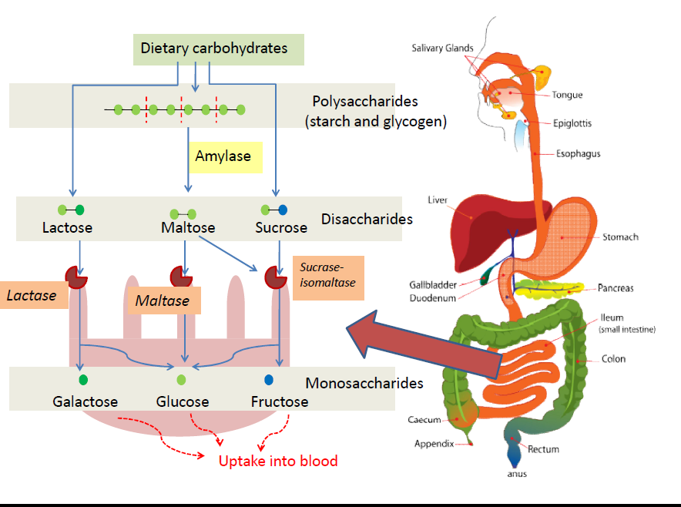

Slide 67
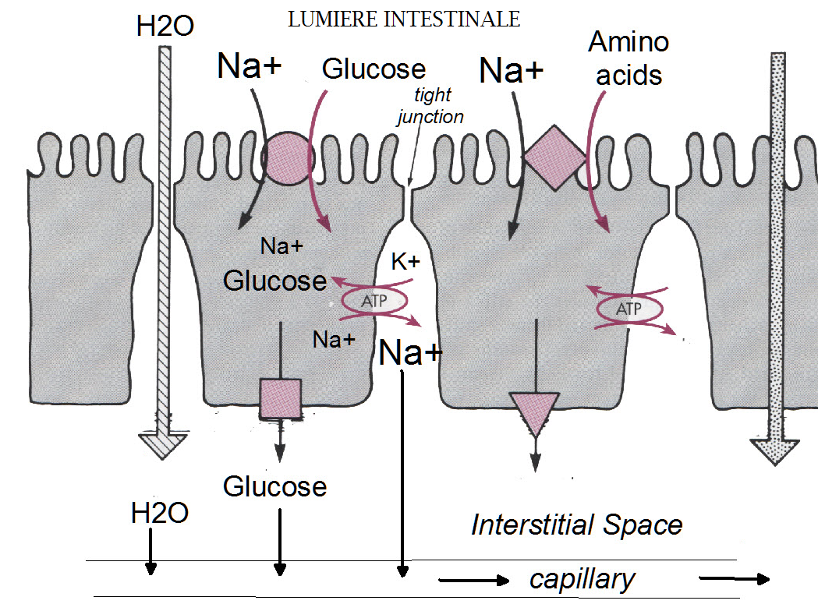
ABSORPTION INTESTINALE DES SUCRES
SGLUT: Sodium Glucose Transporter
GLUT: Glucose transporter
Tous les monosaccharides
Fructose
2
SGLUT1
GLUT5
GLUT2
Diffusion
facilitée
Diffusion
Simple
Diffusion
Active

Slide 68
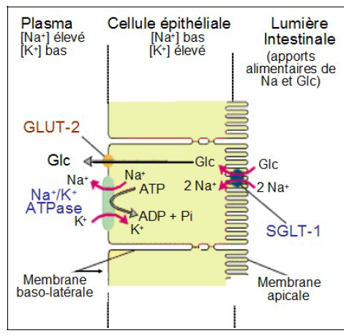
ABSORPTION INTESTINALE DES SUCRES
Un autre exemple du transport secondairement actif

Slide 69
Classification des transporteurs de glucose
Transporteurs bidirectionnels facilitants | Localisation | Substrat
GLUT1 | Ubiquitaire | Glucose , galactose et mannose
GLUT2 | Foie, intestin , rein , cellules ß pancréatiques, , cerveau | Glucose , fructose
GLUT3 | Ubiquitaire | Glucose
GLUT4 | Muscle squelettique, cardiaque, tissu adipeux | Glucose
GLUT5 | Intestin | Fructose
Transporteurs secondairement actifs , sodium dépendants
SGLUT1 | Intestin et rein | Glucose (2Na+/1glucose), galactose
SGLUT2 | Rein | Glucose (1Na+/1glucose)

Slide 70
ABSORPTION INTESTINALE DES SUCRES
Tous les sucres simples peuvent passer à travers la membrane plasmique, par simple diffusion ne nécessitant pas de l’énergie. Ce mode de transport est négligeable car les sucres sont hydrophiles .
Les sucres peuvent se lier à des transporteurs membranaires ( famille des GLUT) facilitant leur passage , il s’agit d’un processus non énergétique, c’est la diffusion facilitée
Cependant, le principal mécanisme d’absorption des sucres est un mécanisme actif nécessitant une dépense énergétique.

Slide 71
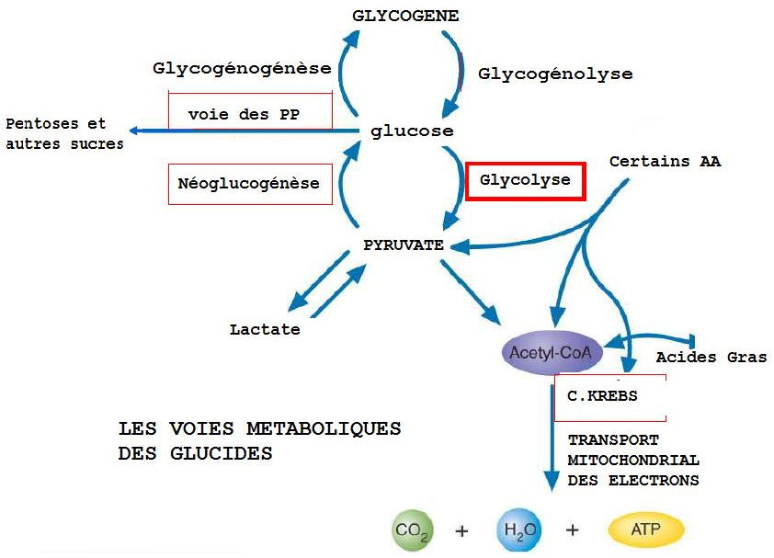

Slide 72
GLYCOLYSE
La glycolyse est l’ensemble des réactions biochimiques, cytoplasmiques, dont les réactions sont calquées sur celles de la fermentation alcoolique, et qui vont permettre le passage du glucose 6 phosphate à l’acide pyruvique; c’est un processus anaérobique
2 PYRUVATES

Slide 73
1ere Etape : Phosphorylation du glucose
REACTION IRREVERSIBLE
Mg2+
GLUCOSE GLUCOSE 6 P
Cette réaction est catalysée par l’héxokinase et par la glucokinase
Héxokinase : KM = 10-4 M, enzyme ubiquitaire , non spécifique, inhibée par son produit
Glucokinase : KM = 10-2 M , hépatique et pancréatique, n’est inhibée par son produit
Notes:
La phosphorylation du glucose permet son activation et sa séquestration à l’intérieur des cellules

Slide 74
2ème Etape : Isomérisation du G 6P en Fructoses 6P
Hexose isomérase
Mg2+
Glucose 6 P Fructose 6 P

Slide 75
3ème Etape : Phosphorylation du Fructose en C1
REACTION IRREVERSIBLE
ATP, Citrate
Phosphofructokinase 1
(PFK 1)
Fructose 6 P Fructose 1,6 di P
ADP, AMP, F 2,6 di P
Importante réaction de régulation avec de très nombreux régulateurs allostériques pour la PFK; Enzyme clé limitant la vitesse de l’ensemble

Slide 76
4ème et 5ème Etape: Scission du Fructose 1,6 bi phosphate et isomérisation des produits
Isomérase
Aldolase
Phospho dihydroxyacétone (PDHA)
3 phospho-glycéraldéhyde
Seul le glycéraldéhyde est dégradé dans la voie de la glycolyse
Le PDHA est transformé en 3PG grâce à une isomérase

Slide 77
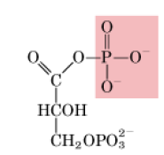
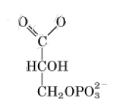
6ème et 7ème Etape: Oxydation du 3Pglycéraldéhyde en acide 3 P glycérique
Phosphoglycéraldéhyde DSH
ADP
ATP
Phosphoglycérate
kinase
1,3 diphosphoglycérate
Ac. 3 phosglycérique

Slide 78
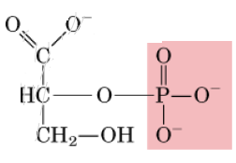
8ème Etape: transformation du 3 P glycérate en 2 P glycérate
Mg2+
Mutase
Cette réaction passe par la formation d’un intermédiaire le 2,3 Bi P glycérate . Ce dernier joue un rôle important dans la régulation de l’affinité de l’hémoglobine pour l’oxygène

Slide 79
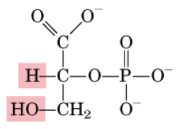
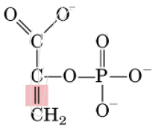
9ème Etape: Enolisation
phosphoénolpyruvate
Enolase
Mg2+
L’énolase est une enzyme inhibée par le fluorure de sodium

Slide 80
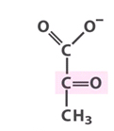
10ème Etape : formation de l’acide pyruvique
REACTION IRREVERSIBLE
Pyruvate Kinase
ATP
ADP
Mg2+, K+
La pyruvate kinase est un enzyme régulateur

Slide 81
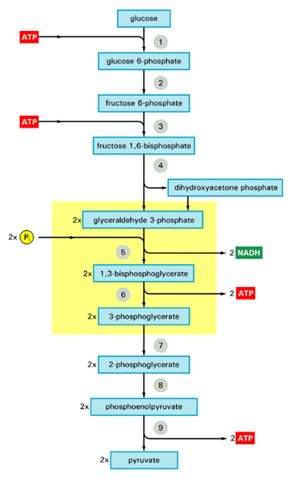
Différentes étapes de la glycolyse
Héxokinase
Isomérase
Phosphofructokinase
Aldolase
Phosphoglycéraldéhyde DSH
Phosphoglycérate kinase
Mutase
Enolase
Pyruvate kinase
Enzymes en jaune gras correspondent aux réactions irréversibles

Slide 82
Bilan énergétique de la glycolyse
Pour une molécule de glucose :
ATP consommé 2 molécules
ATP régénéré 4 molécules
bénéfice 2 molécules
3 réactions sont irréversibles : ce sont les réactions catalysées par l’héxokinase, la PFK et la pyruvate kinase

Slide 83
REGULATION DE LA GLYCOLYSE
L’anoxie augmente la vitesse de la glycolyse ( effet Pasteur)
L’héxokinase est inhibée par son produit de réaction
Au niveau de la PFK la régulation est très complexe :
ATP, NADH, H+, Citrate sont des inhibiteurs
ADP , AMP, sont des activateurs
Fructose 2, 6 di P est un puissant activateur de la PFK
Adrénaline Insuline
Glucagon

Slide 84
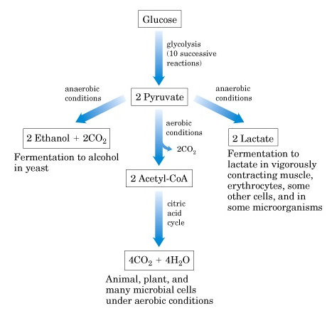
LES DESTINEES DU PYRUVATE

Slide 85
FIN de la première partie
www.medi-bioche.yolasite.com

